Slide 1
Чат-бот “Ассистент по досугу”
М8О-114СВ-24

Slide 2
Задача
Реализовать чат-бота / веб-интерфейс для ассистента, который в диалоговой форме предлагает места для посещения или прогулки в зависимости от потребности пользователя.

Slide 3
Решение
Чат-бот работает в Telegram, получает предпочтения пользователя в диалоговой форме, на основании полученных данных модель определяет подходящую категорию отдыха, затем по полученной категории и месторасположению пользователя определяется конкретное место, где можно отдохнуть. В ответном сообщении пользователь получает название места и ссылку на это место в Яндекс-картах.

Slide 4
Информация от пользователя
На улице/в помещении
Длительность отдыха
Бюджет
Время суток, на которое планируется отдых
Активный/пассивный отдых
Месторасположение (один из округов Москвы)

Slide 5
Возможные категории
Прогулка в парке или на набережной
Велосипед, самокат или лыжи, если лежит снег
Экскурсия или городской квест
Пикник или шашлыки
Кинотеатр
Музей, выставка или галерея
Тир или боулинг
Тренажёрный зал или фитнес-клуб
Бар или кафе

Slide 6
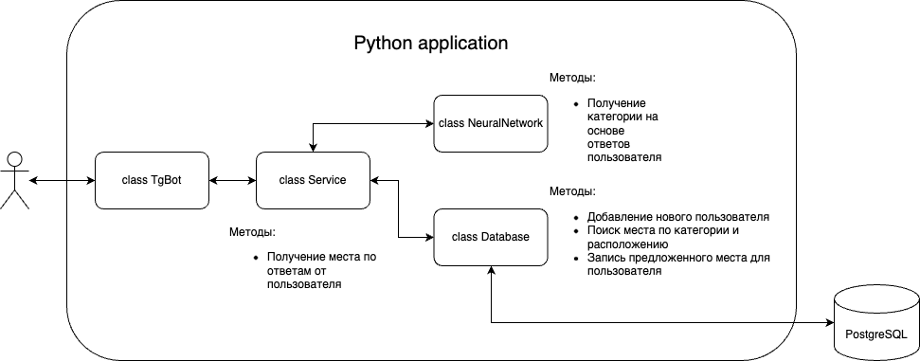
Архитектура

Slide 7
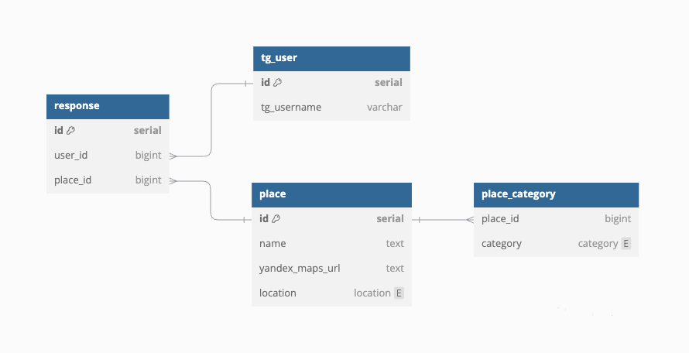
Схема базы данных

Slide 8
Классификатор
Создан при помощи модели ML “Дерево решений” из библиотеки Scikit-learn;
Обучен на основе датасета, созданного на основе опроса в Google Forms из 10 вопросов;
Для более корректного обучения модели были сгенерированы дополнительные данные;
Опрос был сохранён в .csv (499 строк, 6 столбцов);
Модель сохранена с помощью библиотеки joblib в формате .pkl;
Точность модели (accuracy) 0.56;
Оптимальные параметры модели найдены по сетке.

Slide 9
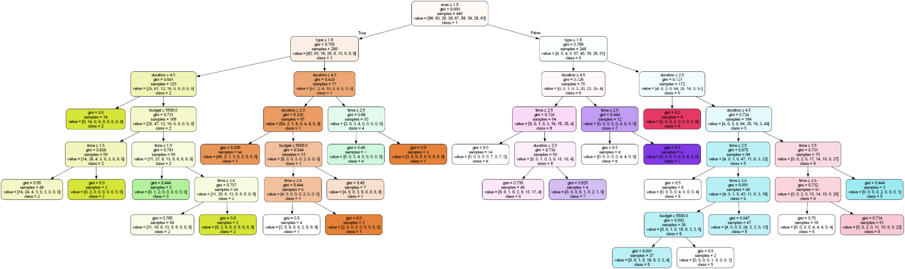
Структура модели

Slide 10
Примеры мест
Ансамбль усадьбы Царицыно, Большой дворец
Боулинг Мореон
Подводная лодка Б-396 Новосибирский Комсомолец
КАРО Vegas 22
Музей Петровский путевой дворец

Slide 11
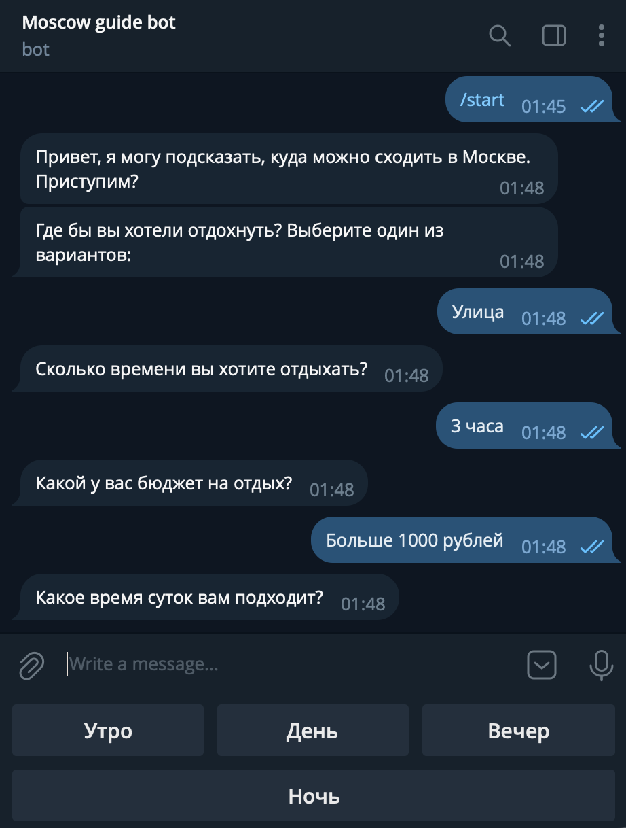
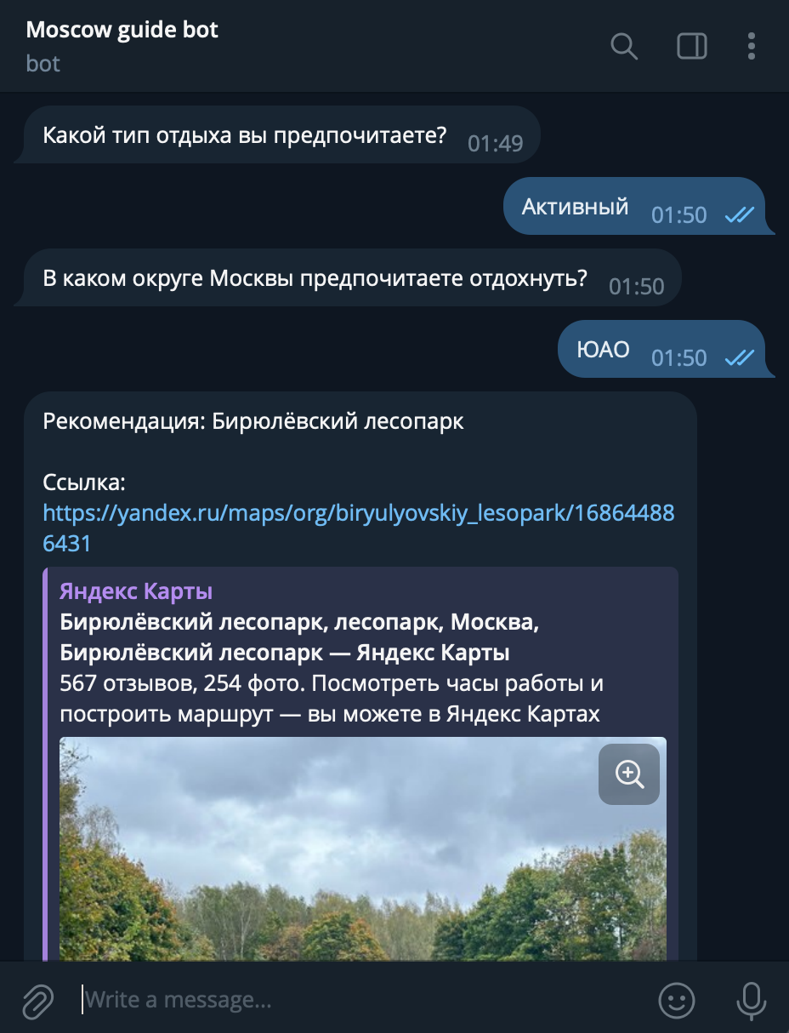
Демонстрация работы

Slide 12
Перспективы
Интеграция с Яндекс-картами/2GIS для увеличения количества выдаваемых мест
Сбор оценок пользователей выданным местам
Улучшение модели за счет данных о предыдущих выдачах пользователям

Slide 13
Участники
Матвей Попов – архитектура проекта
Анастасия Прудникова – Telegram-бот
Дарья Гордеева – работа над моделью и датасетом
Елизавета Завьялова – работа с БД
Антон Кушниренко – работа с выдачей мест

Slide 14
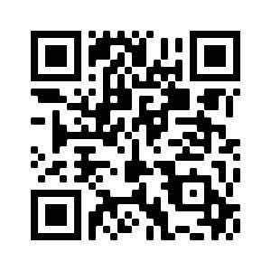
Исходный код
https://github.com/papey08/guide-bot

